Slide 1
Здравно-демографско състояние на населението, финансиране и проблеми на общественото здраве в българия
Доц. Христо Хинков, проф. Пл. Димитров, проф. П. Салчев, доц. Кр. Дикова
НЦОЗА

Slide 2
Тенденции в здравно- демографското състояние на населението

Slide 3
Ниво на раждаемост в България и ЕС (на 1000 население)
Тенденцията в изменението на раждаемостта показва с известни колебания намаление на раждаемостта от началото на периода 1980 г. до 2003 г., като през 1997 г. достига най-ниската си стойност – 7.7‰, последващо нарастване до 2009 г., когато възлиза на 10.9‰ и намаление до 2017 г., когато достига 9.0‰ – стойност, по-ниска от тази за ЕС с един пункт.

Slide 4
Обща смъртност в България и ЕС (на 1000 население)
Проблем за България е високото ниво на смъртността. Показателят за ЕС запазва устойчивост, като слабо намалява за периода – от 10.6‰ през 1980 г. на 10.0‰.

Slide 5
Структура на умиранията по причини в България
(2016)
Запазва се структурата на смъртността по причини в последните години, като продължават да са водещи болестите на органите на кръвообращението (БОК), представени основно от исхемична болест на сърцето и мозъчен инсулт - 65.5%, следвани от новообразуванията – 16.1%.

Slide 6
Детска смъртност в България и ЕС (на 1000 живородени)
Въпреки изразената тенденция към снижаване, детската смъртност за България остава почти 2 пъти по-висока, отколкото в ЕС.

Slide 7
Естествен прираст (на 1000 население)
Ниското ниво на раждаемост и високата смъртност обуславят отрицателния естествен прираст на населението в България, който се наблюдава през последните двадесет и седем години.

Slide 8
Очаквана продължителност на живота в България и ЕС (в години)
Средната продължителност на живота у нас се увеличава, въпреки това очакваната продължителност на живота в България е по-ниска от тази в Европейския съюз.

Slide 9
Предвидима (amenable) смъртност
Източник: Евростат, 2017
Смъртта е предвидима, ако в светлината на медицинските знания и технологии всички или повечето смъртни случаи могат да бъдат избегнати чрез оптимално качествено здравеопазване. От данните на графиката е видно, че общата предвидима смъртност е два пъти по-висока от тази за ЕС.

Slide 10
Предотвратима (preventable) смъртност
Източник: Евростат, 2017
Смъртта може да бъде предотвратена, ако в светлината на разбирането на социално-икономическите и факторите на средата, всички или повечето смъртни случаи от тези причини могат да бъдат избегнати чрез намеса в общественото здраве в най-широк смисъл.

Slide 11
Детерминанти на здравето
Източник: Tarlov AR. Ann N Y Acad Sci 1999; 896: 281-93; and Kindig D, Asada Y, Booske B. JAMA 2008; 299(17): 2081-2083.

Slide 12
Рискови фактори за здравето (на 100 000)
Класацията относно рисковите фактори е сред 189 страни. България заема 9 място сред всички стани по консумация на алкохол, 12 място при жените, които пушат и 29 място при мъжете със затлъстяване.

Slide 13
Системата на здравеопазване –функциониране и човешки ресурси

Slide 14
Хоспитализирана заболяемост – изписани от лечебните заведения за болнична помощ в България и ЕС (на 100 000)
Статистическите данни за хоспитализираната заболяемост за периода 2006-2016 г. показват, че броят на хоспитализираните случаи в стационарите на лечебните заведения нараства, докато в ЕС този показател не се променя.

Slide 15
Източник СЗО

Slide 16
Лекари в някои европейски страни (2016)
Източник: Евростат, 2017

Slide 17
Общопрактикуващи лекари в някои европейски страни (2016)

Slide 18
Медицински сестри в някои европейски страни (2016)

Slide 19
Съотношение лекари/медицински сестри в някои европейски страни (2016)
Почти изравненото съотношение лекари/сестри сериозно може да компрометира качеството на медицинска помощ

Slide 20
Разпределение на лекарите по възрастови групи (2016)
Близо 50% от лекарите са в пред-пенсионнна и пенсионна възраст

Slide 21
Разпределение на медицинските специалисти по здравни грижи по възрастови групи (2016)
40% от работещите медицински специалисти по здравни грижи са в пред-пенсионна и пенсионна възраст

Slide 22
Финансиране и национални програми

Slide 23
Наблюдава се чувствително покачване на разходите за 15-годишен период –
от 882 200 000 лв. до 4 062 300 000 лв., или увеличение с 450%.

Slide 24
Увеличението на разходите за функция „Здравеопазване“ е основно за сметка на увеличението на разходите на НЗОК – 707,7%. Разходите на общините и на републиканския бюджет не се променят съществено.

Slide 25
Разпределение на здравноосигурителните плащания по видове (в хил. лева)
Увеличението на здравноосигурителните плащания основно е за сметка на увеличението на лекарствата – 300% при лекарствата за домашно лечение, и 250% при лекарствената терапия при злокачествени новообразувания. Темпът на нарастване на разходите за СИМП, ПИМП и МДД значително изостава през годините.

Slide 26
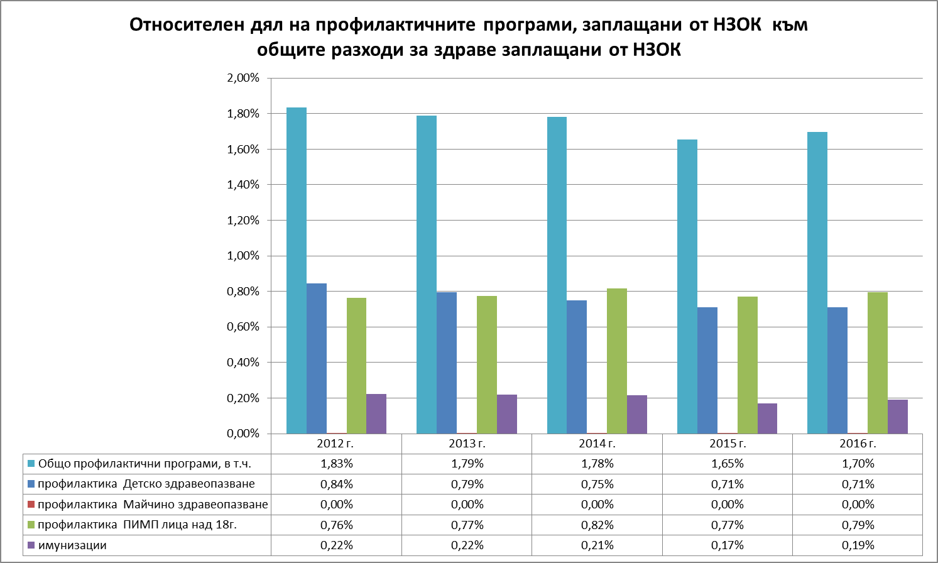
Наблюдава се изключително нисък дял на средствата, заделяни за профилактика спрямо общите разходи на НЗОК.

Slide 27
Разходите за промоция, превенция и контрол на общественото здраве са малко над 20% от общите разходи по политиките на МЗ

Slide 28
От графиката е видно, че има непрекъснато намаляване на средствата
в областта на общественото здраве през годините.

Slide 29
Проблеми при изпълнението на Програмите
Недостатъчно финансиране (често липса на финансиране), както и твърде късно предоставяне на определените финансови средства – обикновено в края на годината, като средствата трябва да се изразходят в рамките на 1-2 месеца.
Това не води до ефективно изразходване дори на недостатъчните средства, които се обезпечават.
Изпълнението на Програмите няма системен, устойчив характер.
Често дейностите се определят от експерти на средно управленско ниво без предварително широко обсъждане от всички нива на управлението и на изпълнението.
Няма изградени достатъчно ефективни механизми за мониторинг и оценка на изпълнението на програмите.

Slide 30
Човешки ресурси в областта на общественото здраве
През последните години щатната численост на персонала в РЗИ неколкократно е оптимизирана (намалявана), като през 2011 г. след обединението на РИОКОЗ с РЦЗ в единна структура, РЗИ от 3341 става с численост от 3005 щатни длъжности, а с последното изменение на Устройствения правилник на РЗИ през 2015 г. общата численост на инспекциите е редуцирана до 2500 щатни длъжности.
Тенденциите, свързани с намаляване на средствата на бюджетните програми и фонд „Работна заплата“, водят до непрекъснатото намаляване на числеността на работещите в областта на общественото здраве.
Изключително ниското ниво на заплащане в областта на общественото здраве в сравнение с всички останали структури в системата на здравеопазването и други сектори, води до масов отлив на висококвалифицирани кадри.

Slide 31
Национални центрове по обществено здраве
Горепосочените проблеми са валидни и за националните центрове в областта на общественото здраве – Национален център по обществено здраве и анализи, Национален център по заразни и паразитни болести, Национален център по радиобиология и радиационна защита, Национален център по наркомании.
Необходими са изключително спешни мерки по посока на увеличаване на финансирането, с оглед задържането на квалифицирания персонал, а в по-дългосрочна перспектива и привличане на млади високообразовани кадри.
Ако се запази сегашното положение, в рамките на следващите 5-10 години системата на общественото здравеопазване ще изпадне в затруднение да функционира и да изпълнява в пълен обхват своите задачи и дейности.

Slide 32
Обучение и квалификация
След създаването на Факултетите по обществено здраве нивото на обучението на магистрите по медицина в областта на социалната медицина (обществено здраве) бе занижено, като цялото внимание бе насочено към развитие на магистърски програми по обществено здраве на специалистите по здравни грижи.
В програмите на студентите и специализантите по медицина в ниска степен са застъпени въпросите по епидемиология на неинфекциозните заболявания и биостатистика, организация и управление на здравната система, здравна икономика, социология и медицинска етика.
Намаляват специализантите по хигиена, социална медицина, което води до липса на подготвени специалисти в областта на общественото здраве.
Няма създадена основа за придобиване на практически опит за провеждане на скринингови проучвания, профилактични и промотивни програми сред студентите и специализантите, което липсва и в учебните програми на Висшите медицински училища

Slide 33
Изводи
Здравно-демографското състояние на населението е от основно значение не само за благополучието на гражданите, но е и важен фактор за икономически растеж.
Настоящата демографска ситуация в България е резултат от продължително действие на множество фактори и влияния. Някои от тях са свързани с общи тенденции в демографското развитие на европейските страни, а други – със специфичните особености на историческото, икономическото и културното развитие на страната.
Демографските процеси в България се характеризират с трайна тенденция за намаляване броя на населението и на неговото застаряване. Основни причини за това са ниската раждаемост, нарастването на смъртността и емиграцията на значителна част от младите хора.
През последното десетилетие настъпват съществени промени във възрастовата структура на населението, повлияни от промените в раждаемостта, смъртността, средната продължителност на живота, миграцията, жизнения стандарт, политическите промени и др.
Продължава процесът на демографско остаряване, характеризиращ се с незначително нарастване през последните години на броя и дела на населението до 15-годишна възраст и увеличаване на дела на населението над 65 години – проблем, характерен и за другите страни членки на ЕС.

Slide 34
Изводи
Общите разходи за здравеопазване нарастват трайно за последните 15 години.
Тенденциите при здравно-демографските показатели не кореспондират с финансовите вложения в системата.
Причините за това са в две направления: недостатъчна ефективност на лечебната помощ (независимо от високото качество на медицинските услуги) и недостатъчно финансиране на профилактичните и здравно-промотивните програми
По отношение лечебната помощ се наблюдават диспропорции в разходите по отделни сектори: средствата за лекарства и болнична помощ надвишават значително разходите за извънболнична помощ и медико-диагностични дейности, а броят на хоспитализациите непрекъснато нараства.
Терапевтичният процес е фрагментиран и не дава възможност за обратна връзка и проследяване на болния във всички етапи на лечение с цел осигуряване на дългосрочна и координирана грижа.
Финансирането не е обвързано с получените резултати.
Цялата система е ориентирана предимно към лечебната дейност, наблюдават се негативни феномени, като изкуствено създаване на пазарни ниши (supply induced demand) без необходимите клинични доказателства и формиране на порочни кръгове.

Slide 35
Заключение
През последните 20 години здравеопазването в България се развива в съответствие с приетите стратегически документи независимо от посочените недостатъци и несъвършенства.
Предизвикателствата пред системата са свързани с необходимостта от оптимизация на разпределението на финансовите ресурси, при запазване на положителните тенденции в лечебната помощ: все още сравнително добър достъп до системата, намаляване на детската смъртност, модерна диагностика, лечение и лекарствена терапия, но с допълнителен акцент върху общественото здраве.
Постигането на тази цел е възможно чрез прилагане на принципите залегнали в националната здравна стратегия, а именно приоритет на профилактичните и здравно-промотивни програми и политика на човешките ресурси в системата.
Необходимо е интегриране на принципите и дейностите на общественото здраве в цялото общество посредством въвличане на сектори извън здравеопазването - здраве във всички политики.
Положителни промени по отношение на здравно-демографските показатели, разпространението на рисковите фактори, заболeваемостта и смъртността от основните заболявания могат да настъпят само след многогодишни устойчиви действия и усилия.
Отложеният във времето ефект от тези действия е причина общественото здраве да не е в достатъчна степен във фокуса на здравната политика.

Slide 36
Инвестирането в общественото здраве е инвестиция в бъдещето с дългосрочна перспектива за здравето и благосъстоянието на българския народ

Slide 37
Благодаря за вниманието

